Slide 1
Лекция 3 Кластерный анализ
Факультет компьютерных наук
НИС "Анализ данных в Python"
Москва 2024
Преподаватель: Меликян Алиса Валерьевна, amelikyan@hse.ru
кандидат наук, доцент Департамента программной инженерии

Slide 2
Кластерный анализ
НИС "Анализ данных в Python"
Лекция 3
Кластерный анализ
Проводится с целью выделения однородных групп (кластеров) из исследуемой совокупности объектов (единиц анализа). Формируемые группы (кластеры) должны быть однородными (гомогенными) внутри и разнородными (гетерогенными) по отношению друг к другу по заданным характеристикам.
Наиболее часто при определении кластеров использует­ся метод исследования расстояний между переменными в кластерах.

Slide 3
Кластерный и факторный анализы
НИС "Анализ данных в Python"
Лекция 3
Кластерный анализ
Цель факторного анализа: сокращение числа переменных, участвующих в анализе.
Цель кластерного анализа: классификация единиц анализа (например, респондентов) на целевые группы на основании их характеристик (значений переменных).
Оба анализа могут использоваться в одном исследовании. Сперва проводится факторный анализ для снижения числа переменных, а затем кластерный анализ для формирования целевых сегментов.

Slide 4
Порядок проведения кластерного анализа
НИС "Анализ данных в Python"
Лекция 3
Кластерный анализ
Шаг 1: определение метода измерения расстояния между кластерами;
Шаг 2: отпределение алгоритма кластеризации;
Шаг 3: определение числа кластеров;
Шаг 4: сохранение кластерного решения и описание кластеров;
Шаг 5: оценка достоверности кластерного решения.

Slide 5
Особенности проведения кластерного анализа
НИС "Анализ данных в Python"
Лекция 3
Кластерный анализ
Анализ чувствителен к выбросам.
Переменные не должны коррелировать и должны иметь схожую шкалу измерения (или их нужно стандартизировать).
В кластере должно быть достаточное количество наблюдений.
Не должно быть “влияющих наблюдений” и изменение алгоритма кластеризации не должно кардинально менять результат.

Slide 6
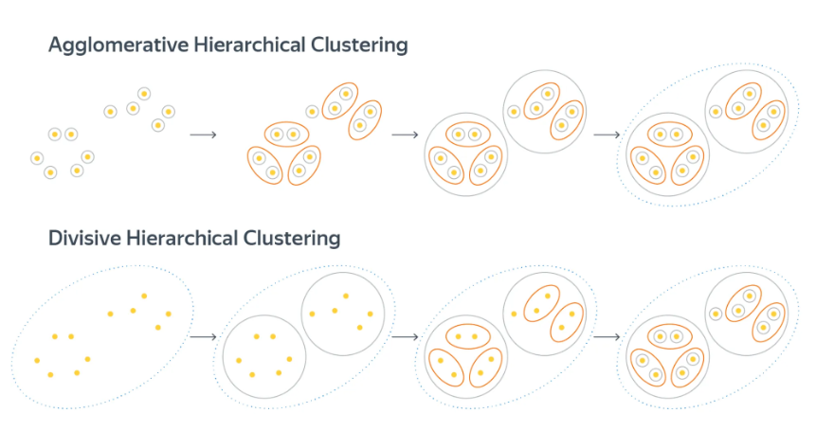
Иерархический кластерный анализ
НИС "Анализ данных в Python"
Лекция 3
Кластерный анализ

Slide 7
Иерархический кластерный анализ
НИС "Анализ данных в Python"
Лекция 3
Кластерный анализ
Иерархический кластерный анализ предполагает многоступенчатый алгоритм проведения анализа.
Сначала каждое наблюдение представляет собой отдельный кластер.
На первом шаге два ближайших кластера объединяются в один.
Этот процесс продолжается пока все наблюдения не объединятся в один большой кластер.
Исследователю необходимо принять решение в какой момент прекратить объединение кластеров, чтобы кластеры были достаточно однородными и содержательно интерпретируемыми.

Slide 8
Определение оптимального числа кластеров
НИС "Анализ данных в Python"
Лекция 3
Кластерный анализ
Оптимальным считается такое число кластеров, при котором сформированные кластеры:
с одной стороны, объединяют в себе как можно больше объектов исследования;
с другой стороны, являются как можно менее гетерогенными внутри.

Slide 9
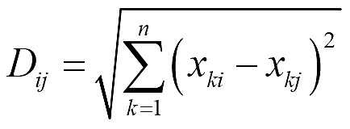
Измерение расстояния между кластерами
НИС "Анализ данных в Python"
Лекция 3
Кластерный анализ
Евклидово расстояние чаще всего используется для измерения расстояния при проведении кластеризации на основе интервальных переменных. Иногда используется квадрат Евклидова расстояния для усиления эффекта больших расстояний. Рекомендуется предварительно стандартизировать шкалы переменных кластеризации, если они различаются.

Slide 10
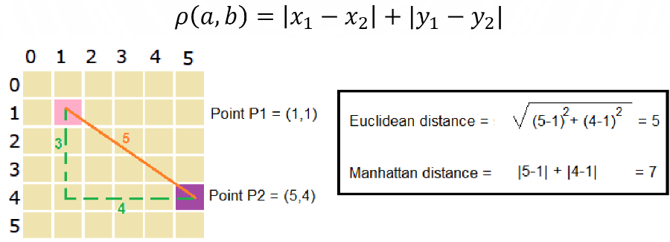
Измерение расстояния между кластерами
НИС "Анализ данных в Python"
Лекция 3
Кластерный анализ
Расстояние городских кварталов (Манхэттенское расстояние) —расстояние между двумя точками равно сумме модулей разностей их координат.

Slide 11
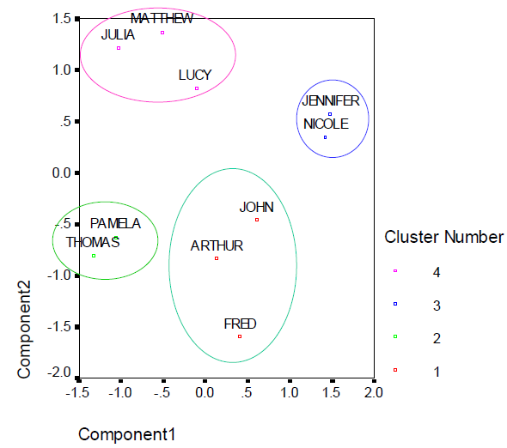
НИС "Анализ данных в Python"
Лекция 3
Кластерный анализ

Slide 12
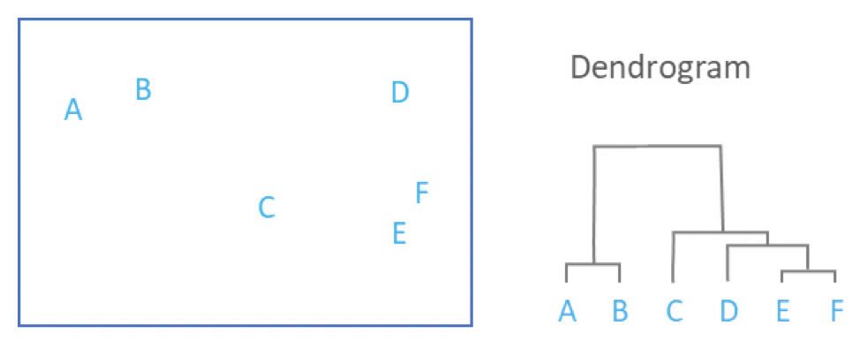
НИС "Анализ данных в Python"
Лекция 3
Кластерный анализ

Slide 13
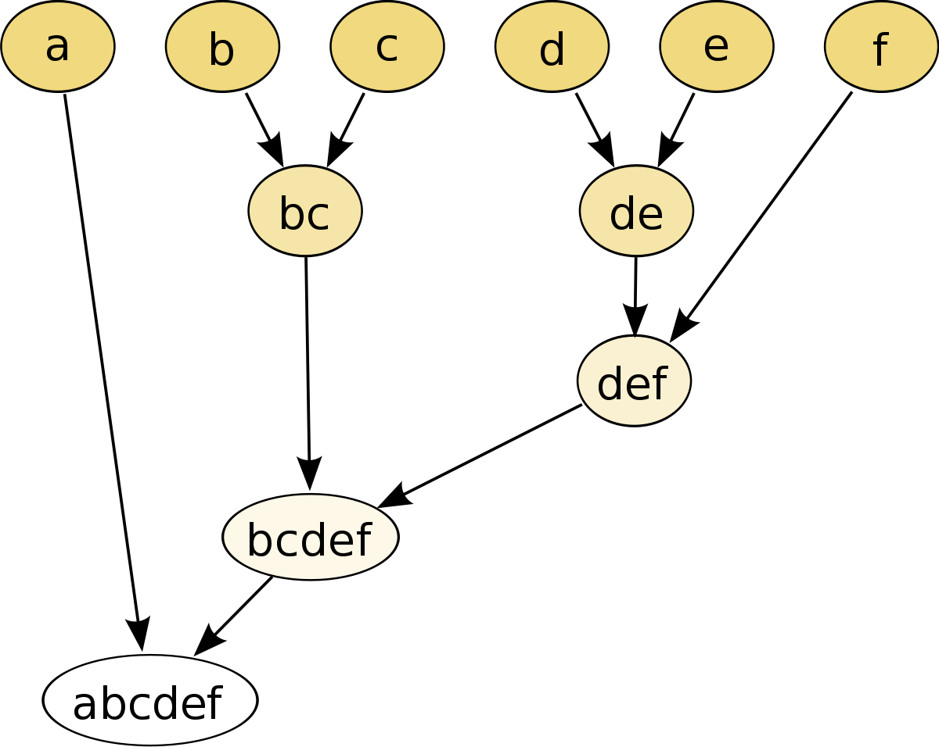
НИС "Анализ данных в Python"
Лекция 3
Кластерный анализ

Slide 14
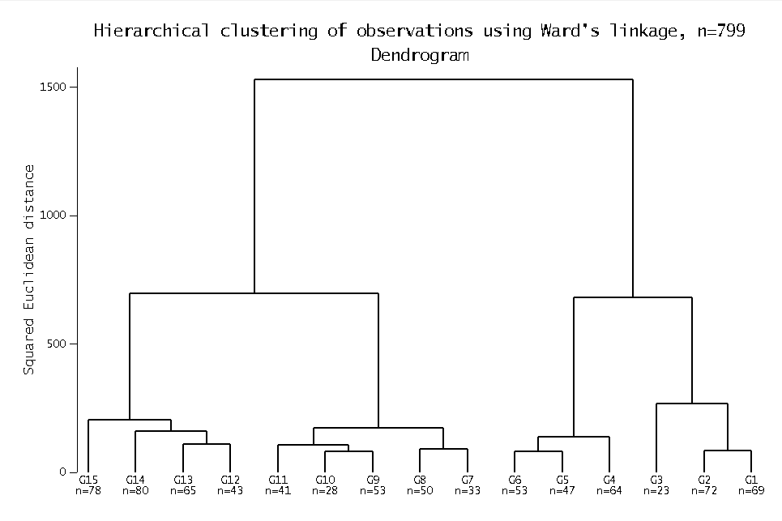
НИС "Анализ данных в Python"
Лекция 3
Кластерный анализ
Когда расстояние между кластерами увеличивается скачкообразно, процесс объединения в новые кластеры необходимо остановить. Иначе будут объединены кластеры, находящиеся на большом расстоянии друг от друга.

Slide 15
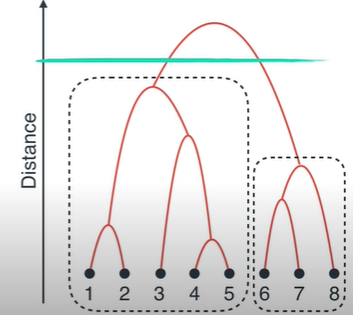
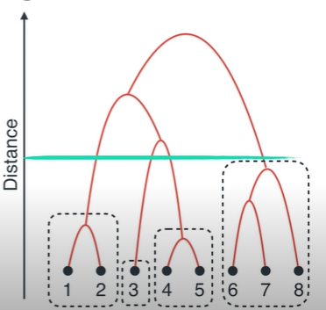
НИС "Анализ данных в Python"
Лекция 3
Кластерный анализ

Slide 16
Алгоритмы иерархической кластеризации
НИС "Анализ данных в Python"
Лекция 3
Кластерный анализ
Наиболее часто используемые алгоритмы для вычисления расстояний между кластерами:
Ближайший сосед (Nearest neighbor)
Дальний сосед (Furthest neighbor)
Межгрупповые связи (Between-groups linkage)
Центроидная кластеризация (Centroid clustering)
Метод Варда (Уорда)(Ward's method)

Slide 17

Близлежащий сосед (Nearest neighbor / Single-linkage)
НИС "Анализ данных в Python"
Лекция 3
Кластерный анализ
Находится самое короткое расстояние между двумя наблюдениями и они объединяются в первый кластер. Находится следующее самое короткое расстояние и, либо создаётся второй кластер, либо наблюдение присоединяется к ранее созданному первому кластеру. Расстояние между двумя кластерами определяется расстоянием между двумя наиболее близкими объектами (ближайшими соседями) в различных кластерах. Может привести к цепочкам.

Slide 18

Дальний сосед (Furthest neighbor / Complete-linkage)
НИС "Анализ данных в Python"
Лекция 3
Кластерный анализ
Расстояния между кластерами определяются наибольшим расстоянием между любыми двумя объектами в различных кластерах (т.е. наиболее удаленными соседями). Этот метод обычно работает очень хорошо, когда объекты происходят из отдельных групп. Старается минимизировать диаметр нового кластера. Больше шансов получить кластер, похожий на сферу.

Slide 19
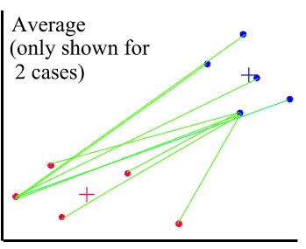
Межгрупповые связи (Average Linkage / Between Groups Linkage)
НИС "Анализ данных в Python"
Лекция 3
Кластерный анализ
Дистанция между кластерами равна среднему значению дистанций между всеми возможными парами наблюдений, причём одно наблюдение берётся из одного кластера, а другое из другого. Информация, необходимая для расчёта дистанции, находится на основании всех теоретически возможных пар наблюдений. Снижается влияние выбросов на результат.

Slide 20
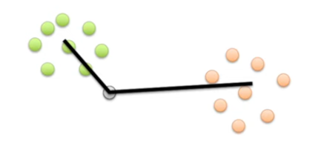
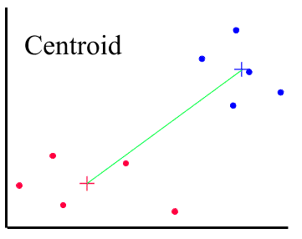
Центроидная кластеризация (Centroid Clustering)
НИС "Анализ данных в Python"
Лекция 3
Кластерный анализ
Наблюдение будет отнесено к тому кластеру, центр которого ближе всего к нему расположен.
Расстояние между двумя кластерами определяется как расстояние между их центрами.

Slide 21

Метод Варда (Ward’s Method)
НИС "Анализ данных в Python"
Лекция 3
Кластерный анализ
При попытке соединить два кластера оценивается изменение общей суммы дисперсий. Стараемся минимизировать отклонение значений наблюдений от центра. Измеряется ухудшение внутрикластерного разброса, которое произойдет в случае объединения двух кластеров.

Slide 22
Кластерный анализ по методу k-средних
НИС "Анализ данных в Python"
Лекция 3
Кластерный анализ
Представляет собой итеративный метод группировки. Алгоритм стремится минимизировать суммарное квадратичное отклонение точек кластеров от центров этих кластеров.
Рекомендован для выборок среднего и большого размера. Предполагается, что число кластеров известно заранее. Анализ чувствителен к выбросам.

Slide 23
Метод k-средних: шаг 1
НИС "Анализ данных в Python"
Лекция 3
Кластерный анализ
Задать число кластеров. Если число кластеров заранее не известно, то можно сначала провести иерархический анализ на случайно отобранной подвыборке наблюдений, чтобы определиться с конкретным числом или допустимым диапазоном числа кластеров.

Slide 24
Метод k-средних: шаг 2
НИС "Анализ данных в Python"
Лекция 3
Кластерный анализ
Выбрать случайные точки в соответствии с числом кластеров, заданных на предыдущем этапе.

Slide 25
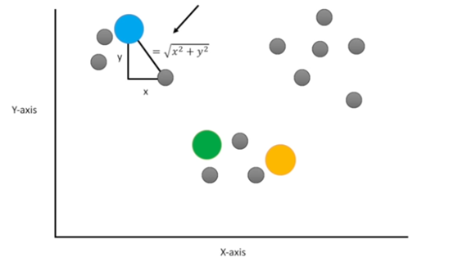
Метод k-средних: шаг 2
НИС "Анализ данных в Python"
Лекция 3
Кластерный анализ
Выбрать случайные точки в соответствии с числом кластеров, заданных на предыдущем этапе.

Slide 26
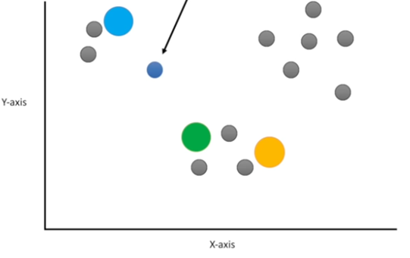
Метод k-средних: шаг 3
НИС "Анализ данных в Python"
Лекция 3
Кластерный анализ
Присоединить наблюдения к ближайшим кластерам.

Slide 27
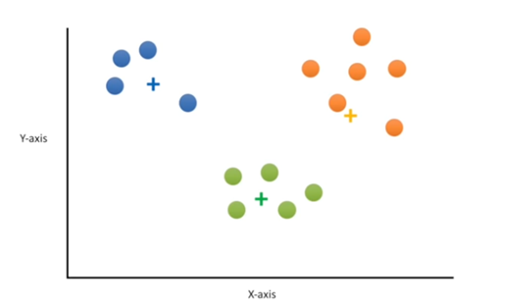
Метод k-средних: шаг 4
НИС "Анализ данных в Python"
Лекция 3
Кластерный анализ
Рассчитать центры каждого получившегося кластера и повторить процесс кластеризации. Процесс кластеризации должен повториться пока возможны улучшение результатов кластеризации.

Slide 28
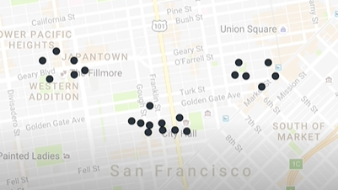
Пример: метод k-средних
НИС "Анализ данных в Python"
Лекция 3
Кластерный анализ
Ищем лучшее расположение для 3-х кафе.

Slide 29
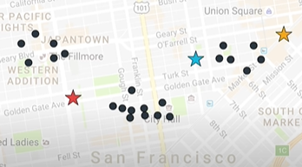
Пример: метод k-средних
НИС "Анализ данных в Python"
Лекция 3
Кластерный анализ
Во-первых, помечаем 3 случайные точки (начальные центры).

Slide 30
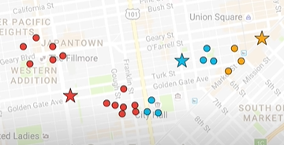
Пример: метод k-средних
НИС "Анализ данных в Python"
Лекция 3
Кластерный анализ
Во-вторых, распределяем точки по принципу близости к центру.

Slide 31
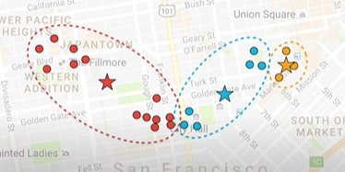
Пример: метод k-средних
НИС "Анализ данных в Python"
Лекция 3
Кластерный анализ
В-третьих, ставим центральные точки в центр домов, которые они обслуживают.

Slide 32
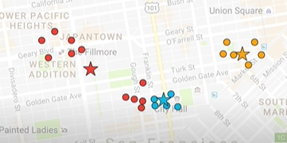
Пример: метод k-средних
НИС "Анализ данных в Python"
Лекция 3
Кластерный анализ
В-четвёртых, снова пересчитываем центры, чтобы минимизировать расстояние между каждым зданием и кафе. Алгоритм повторяется пока возможны дальнейшие улучшения (сокращение расстояния между точками и центром).

Slide 33
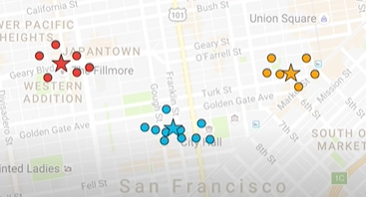
Пример: метод k-средних
НИС "Анализ данных в Python"
Лекция 3
Кластерный анализ
Финальный результат.
Источник: https://www.youtube.com/watch?v=QXOkPvFM6NU

Slide 34
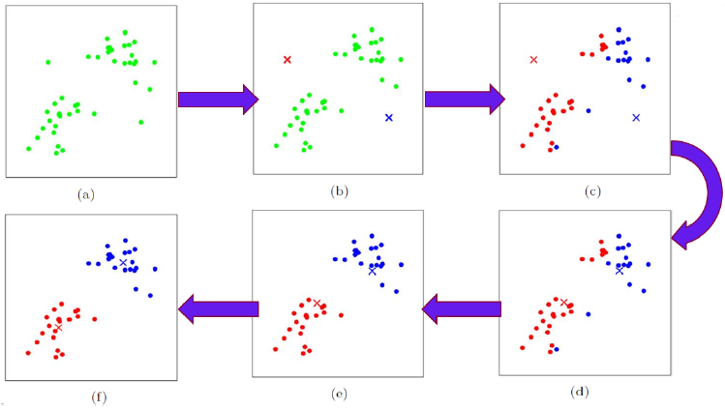
Метод k-средних (2 кластера)
НИС "Анализ данных в Python"
Лекция 3
Кластерный анализ

Slide 35
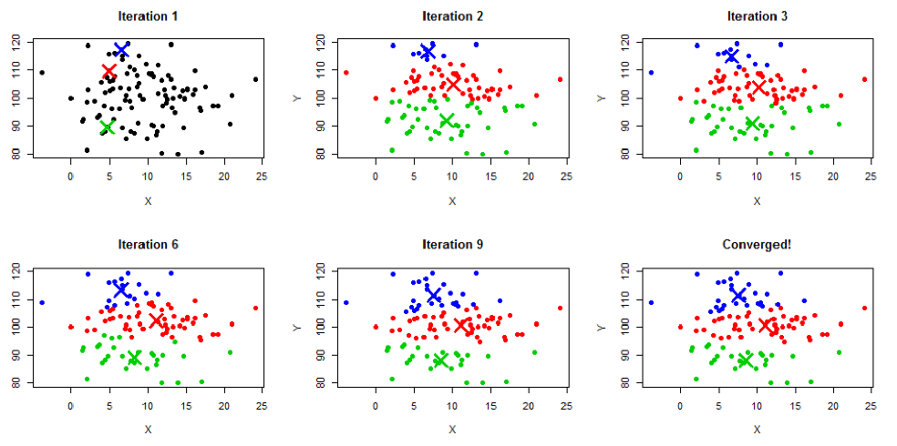
Метод k-средних (3 кластера)
НИС "Анализ данных в Python"
Лекция 3
Кластерный анализ

Slide 36
Плотностные алгоритмы кластеризации
НИС "Анализ данных в Python"
Лекция 3
Кластерный анализ
Основной принцип работы плотностных алгоритмов – это выделение областей с высокой концентрацией точек. Точки, которые попали в области с низкой плотностью, считаются выбросами. Такие алгоритмы подходят для анализа пространственных данных. Например, для того, чтобы выявить области с наибольшим количеством. Плотностные алгоритмы учитывают выбросы. Если одно-два ДТП произошли вдали от города, эти объекты не будут отнесены к кластерам.

Slide 37
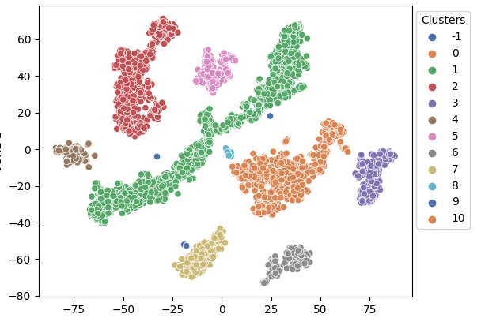
DBSCAN
НИС "Анализ данных в Python"
Лекция 3
Кластерный анализ
Алгоритм DBSCAN (Density Based Spatial Clustering of Applications with Noise) — плотностный алгоритм для кластеризации пространственных данных с присутствием шума. Способен распознать кластеры различной формы. При реализации алгоритма на вход подаются два параметра: радиус окрестности точек данных и минимальное число соседей.

Slide 38

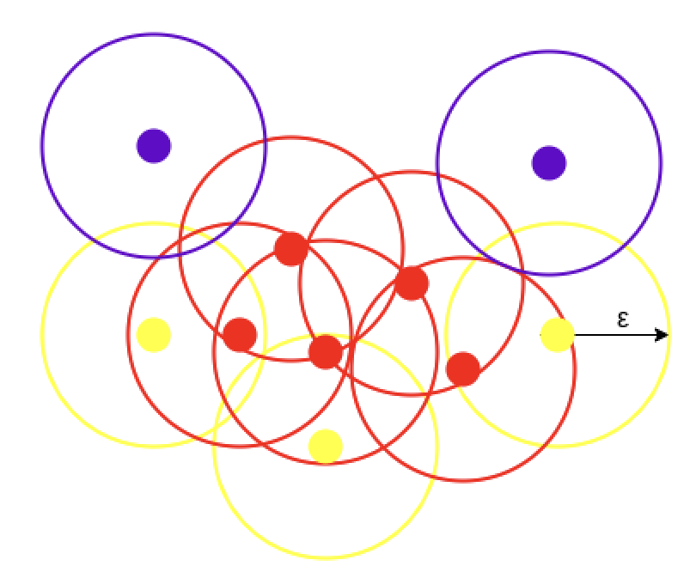
DBSCAN
НИС "Анализ данных в Python"
Лекция 3
Кластерный анализ
DBSCAN требует два параметра: epsilon (радиус круга, который должен быть создан вокруг каждой точки данных для проверки плотности) и minPoints (минимальное количество точек данных, необходимых внутри этого круга для того, чтобы эта точка данных была классифицирована как базовая).
Точка данных является базовой, если круг вокруг нее содержит не менее minPoints точек. Если количество точек меньше minPoints, то она классифицируется как граничная точка, а если нет других точек в пределах эпсилон-радиуса, то точка рассматривается как шум.

Slide 39
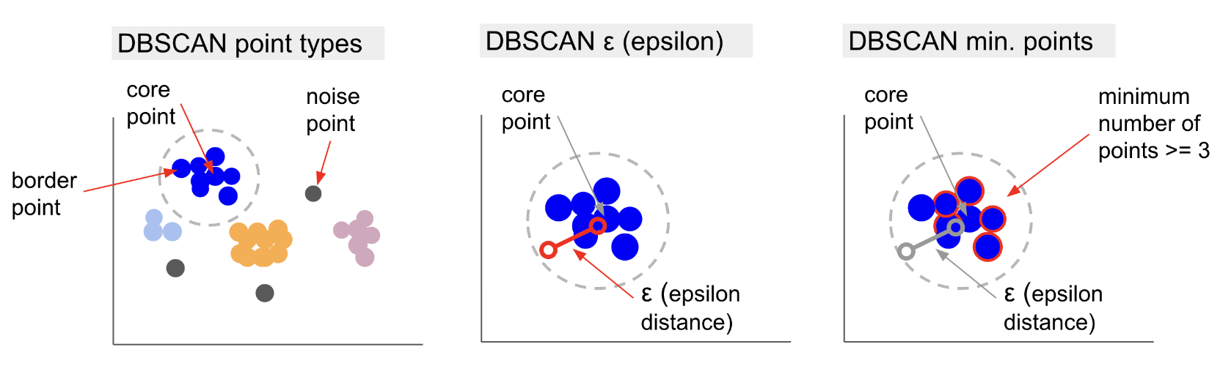
DBSCAN
НИС "Анализ данных в Python"
Лекция 3
Кластерный анализ

Slide 40
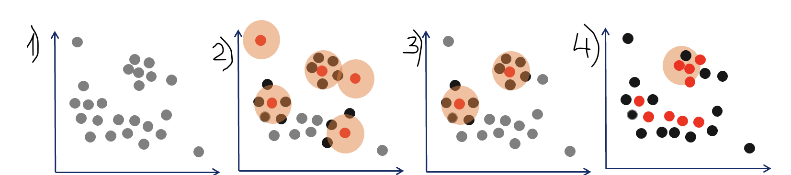
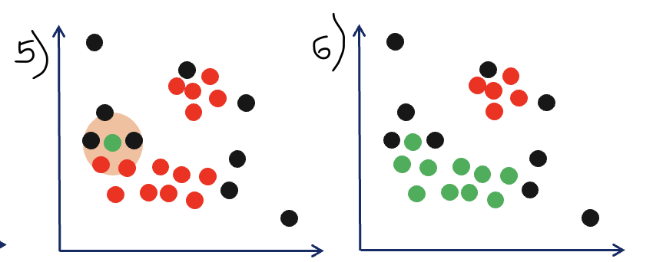
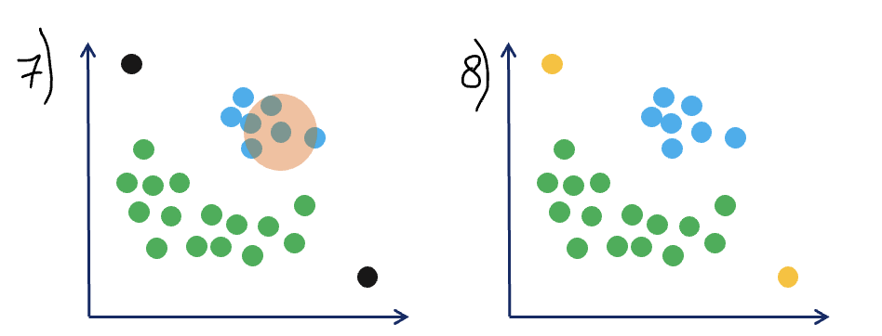
DBSCAN
НИС "Анализ данных в Python"
Лекция 3
Кластерный анализ
После того, как все точки классифицированы, алгоритм начинает формировать кластеры. Алгоритм создает кластер, соединяя все базовые точки и их граничные точки. Если две основные точки находятся достаточно близко друг к другу, они считаются частью одного кластера. Алгоритм продолжает формировать кластеры, пока все основные точки не будут присоединены к кластерам.

Slide 41
Преимущества и ограничения DBSCAN
НИС "Анализ данных в Python"
Лекция 3
Кластерный анализ
Преимущества:
+ Находит кластеры различных форм и размеров;
+ Различает шумы и выбросы во входных данных;
+ Не требует предварительного указания количества кластеров;
+ Легко и быстро реализуется;
Ограничения:
Параметрический, требует указания двух параметров (радиус и число соседей);
Может быть чувствителен к выбору параметров и используемой метрике расстояния.

Slide 42
Выбор оптимального числа кластеров
НИС "Анализ данных в Python"
Лекция 3
Кластерный анализ
Для принятия решения о числе кластеров необходимо учитывать специфику данных, результаты ранее проведённых исследований подобной тематики и интерпретируемость результатов. Возможно, стоит сохранить несколько кластерных решений и выбрать из них наилучшее с точки зрения однородности кластеров и содержательной интерпретации полученного решения.
Выбор количества кластеров может быть осуществлен на основе значений индекса Калински-Харабаша. Он рассчитывается как соотношение общего разброса объектов между кластерами и внутри их. Оптимальным считается число кластеров, при котором значение индекса максимально.

Slide 43

Индекс Калински-Харабаша
НИС "Анализ данных в Python"
Лекция 3
Кластерный анализ
n – число наблюдений
K – число кластеров
B(K) – межкластерная вариация
W(K) – внутрикластерная вариация

Slide 44
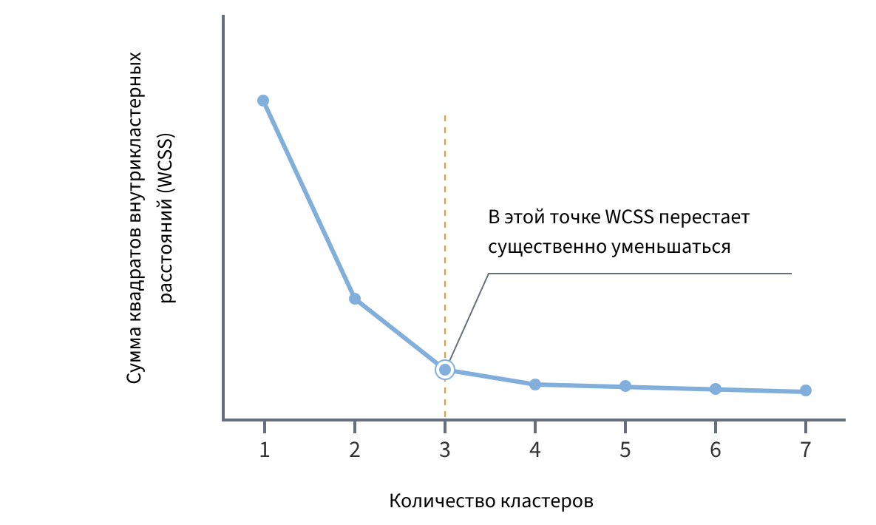
Метод локтя
НИС "Анализ данных в Python"
Лекция 3
Кластерный анализ

Slide 45
Описание результатов и проверка их значимости
НИС "Анализ данных в Python"
Лекция 3
Кластерный анализ
Для описания результатов кластеризации можно рассчитать описательную статистику по кластерам.
Для проверки статистической значимости полученных результатов можно провести тест ANOVA, чтобы убедиться, что средние значения анализируемых переменных значимо различаются по кластерам.
Для оценки качества кластеризации можно оценить дисперсию значений переменных по кластерам.

Slide 46
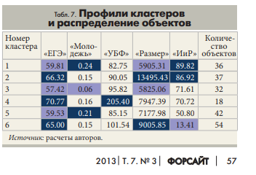
Описательная статистика по кластерам
НИС "Анализ данных в Python"
Лекция 3
Кластерный анализ

Slide 47
Диагностика кластерной модели
НИС "Анализ данных в Python"
Лекция 3
Кластерный анализ
Для подтверждения надёжности результатов кластеризации используются разные приёмы:
Используются разные методы кластеризации и полученные результаты сопоставляются;
Наблюдения разбиваются на две группы случайным образом, анализ выполняется отдельно для каждой группы, результаты сопоставляются;
Анализ проводится по сокращённому набору переменных и результаты сравниваются с полноценным анализом.

Slide 48
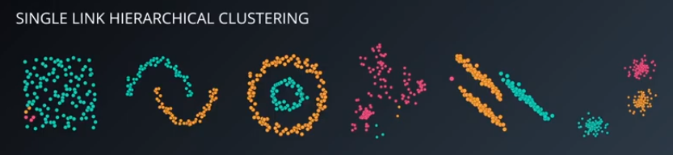
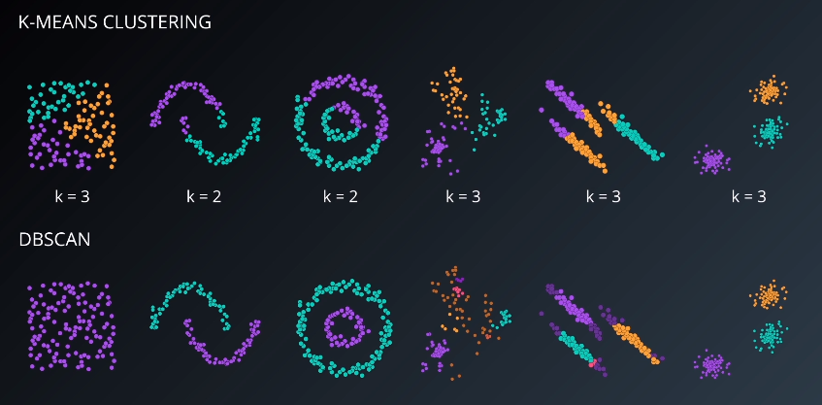
Сравнение трех алгоритмов
НИС "Анализ данных в Python"
Лекция 3
Кластерный анализ

Slide 49
Визуализация работы алгоритмов
НИС "Анализ данных в Python"
Лекция 3
Кластерный анализ
Visualizing K-Means Clustering (naftaliharris.com)
Visualizing DBSCAN Clustering (naftaliharris.com)

Slide 50
Спасибо за внимание!
Факультет компьютерных наук
НИС "Анализ данных в Python"
Москва 2024

